Slide 1


Escuela Normal de Educación Preescolar
Encuadre
Licenciatura en Educación Preescolar
Sexto Semestre
Seminario -taller:
Trabajo docente y proyectos de mejora escolar.
Mtra. Eva Fabiola Ruiz Pradis
Saltillo, Coahuila de Zaragoza. México. Febrero 2023

Slide 2

Escuela Normal de Educación Preescolar
Encuadre
Semestre: Sexto
Nombre del curso: Trabajo docente y proyectos de mejora escolar
Trayecto formativo: Práctica profesional.
Carácter del curso: Obligatorio.
Modalidad de trabajo: Seminario – Taller .
Horas 6 créditos 6.75
Propósito:
Tiene como finalidad propiciar el uso del dispositivo didáctico “lecciones aprendidas” que debe formar parte de la implementación de todo proyecto innovador y que, proveerá los insumos para conocer y elaborar, en este semestre, un Proyecto Escolar de Mejora Continua (PEMC), a través del cual, se dará continuidad a la generación de propuestas de innovación. Utilizando, preferentemente, las Tecnologías de la Información y la Comunicación (TICs), las Tecnologías del aprendizaje y el conocimiento (TACs), así como los recursos, dispositivos didácticos y programas que están al alcance de los docentes, las familias y los alumnos.

Slide 3
El PMCE profundiza en los enfoques y procedimientos de enseñanza, aprendizaje y evaluación de acuerdo con los Campos de formación académica: Lenguaje y comunicación, Pensamiento matemático y Exploración y comprensión del mundo natural y social, y Áreas de desarrollo personal y social: Artes, Educación Socioemocional y Educación Física, además del conocimiento de los contextos, niveles y modalidades educativas de las escuelas -organización completa, multigrado, urbanas, rurales, indígenas, dependiendo de las zonas geográficas de influencia de las Escuelas Normales- y sistematiza las experiencias para focalizar algún aspecto de la práctica en el que se pretenda innovar.

Slide 4
Fortalece el uso de herramientas para realizar el seguimiento y evaluación de su intervención, utilizando los instrumentos y recursos más pertinentes y eficaces que, además, contribuyan a justificar y robustecer su propuesta de innovación, a fin de contar con evidencias de aprendizaje que permitan mostrar el desarrollo de sus competencias genéricas y profesionales. De igual forma, el PEMC
profundiza en los principios de la docencia reflexiva, de la investigación-acción y promueve el uso del portafolio como un recurso para sistematizar sus experiencias.

Slide 5
Cursos que anteceden
Educación inclusiva
Herramientas básicas para la investigación educativa
Literatura infantil
Música
Expresión corporal y danza
Innovación y trabajo docente

Slide 6
Cursos subsecuentes
Gestión educativa centrada en la mejora del aprendizaje.
Educación física y hábitos saludables.
Aprendizaje en el servicio

Slide 7
Relación de la materia con cursos del mismo semestre
Bases legales y normativas de la educación básica
Creación literaria
Artes visuales
Teatro
Optativa

Slide 8
Escuela Normal de Educación Preescolar
Descripción de la asignatura.
La educación y la docencia, están frente a escenarios inéditos, pocas veces pensados o incluso, imaginados. Los cambios que hemos experimentado en las últimas dos décadas en los ámbitos social, económico, cultural, ideológico, político, ecológico, tecnológico y ahora, en el de la salud pública no sólo han puesto en evidencia el desfase y desarticulación entre lo que se aprende en la escuela y lo que se requiere para sobrevivir en el mundo, sino también los vacíos estructurales de la institución y de una buena parte de las prácticas de enseñanza que se despliegan todos los días en las aulas.

Slide 9
Autores como Carbonell (2001), señalaron hace varios años que la escuela, al igual que la iglesia como institución, “se tambalea, pero no se derrumba”, tiene la capacidad de resistir, de adaptarse, aunque eso no necesariamente implique cambiar. En cierto modo, se puede afirmar que ha sido permeable a las múltiples transformaciones e innovaciones, por lo que pedagogías alternativas y las tecnologías aplicadas a la educación tienen una escasa resonancia en ella, en la docencia de los profesores y, en consecuencia, en el aprendizaje de los alumnos.

Slide 10
Escuela Normal de Educación Preescolar
Descripción de la asignatura.
En contraposición, también hay quien señala que el cambio es posible en la medida en que el docente piense y esté convencido que se puede mejorar y hacer algo distinto con respecto a lo que habitualmente realiza. En este sentido, se trata de innovaciones que se producen en lo cotidiano, surgen de conflictos, necesidades, dilemas, proyecciones e incertidumbres que se experimentan. Regularmente tratan de dar respuestas creativas ante preguntas como: ¿qué puedo hacer para…?, ¿qué pasaría si…?, ¿cómo puedo usar esto en…?, ¿y si trabajo con este programa, procedimiento o recurso…?, ¿esta tecnología me podría facilitar el trabajo…?, ¿habrá otro resultado si incorporo…? Por esa razón, son el resultado de una serie de intervenciones, decisiones y procesos, con cierto grado de intencionalidad y sistematización, que tratan de modificar actitudes, ideas, culturas, contenidos, modelos y prácticas pedagógicas.

Slide 11
A partir de estos planteamientos se puede afirmar que las estudiantes de la escuela normal, hasta el momento, han podido ver las dos caras de la misma moneda. En los semestres previos, sus experiencias en el ámbito de la docencia les han permitido identificar algunos de estos conflictos y dilemas, particularmente cuando tratan de colocar en el centro a los alumnos, los aprendizajes, el contexto, los recursos económicos, sociales, tecnológicos, las modalidades educativas, la cultura, su lengua o situaciones coyunturales como la que vivimos en torno a la salud. De ahí la necesidad de elaborar diagnósticos, valoraciones y evaluaciones focalizadas que recurran a herramientas de la investigación, al igual que a instrumentos específicos para documentar y sistematizar su experiencia en la docencia y la toma de decisiones.

Slide 12
Competencias profesionales
1. Detecta los procesos de aprendizaje de sus alumnos para favorecer su desarrollo cognitivo y socioemocional.
1.1 Plantea las necesidades formativas de los alumnos de acuerdo con sus procesos de desarrollo y de aprendizaje, con base en los nuevos enfoques pedagógicos.
1.2 Establece relaciones entre los principios, conceptos disciplinarios y contenidos del plan y programas de estudio en función del logro de aprendizaje de sus alumnos, asegurando la coherencia y continuidad entre los distintos grados y niveles educativos.
2. Aplica el plan y programa de estudio para alcanzar los propósitos educativos y contribuir al pleno desenvolvimiento de las capacidades de sus alumnos.
2.1 Utiliza metodologías pertinentes y actualizadas para promover el aprendizaje de los alumnos en los diferentes campos, áreas y ámbitos que propone el currículum, considerando los contextos y su desarrollo.
2.2 Incorpora los recursos y medios didácticos idóneos para favorecer el aprendizaje de acuerdo con el conocimiento de los procesos de desarrollo cognitivo y socioemocional de los alumnos.
3. Diseña planeaciones aplicando sus conocimientos curriculares, psicopedagógicos, disciplinares, didácticos y tecnológicos para propiciar espacios de aprendizaje incluyentes que respondan a las necesidades de todos los alumnos en el marco del plan y programas de estudio.
  Elabora diagnósticos de los intereses, motivaciones y necesidades formativas de los alumnos para organizar las actividades de aprendizaje, así como las adecuaciones curriculares y didácticas pertinentes.
  Selecciona estrategias que favorecen el desarrollo intelectual, físico, social y emocional de los alumnos para procurar el logro de los aprendizajes.
3.3 Construye escenarios y experiencias de aprendizaje utilizando diversos recursos metodológicos y tecnológicos para favorecer la educación inclusiva

Slide 13
4. Emplea la evaluación para intervenir en los diferentes ámbitos y momentos de la tarea educativa para mejorar los aprendizajes de sus alumnos.
4.1Evalúa el aprendizaje de sus alumnos mediante la aplicación de distintas teorías, métodos e instrumentos considerando las áreas, campos
y ámbitos de conocimiento, así como los saberes correspondientes al grado y nivel educativo.
4-2 Elabora propuestas para mejorar los resultados de su enseñanza y los aprendizajes de sus alumnos.
5. Integra recursos de la investigación educativa para enriquecer su práctica profesional, expresando su interés por el conocimiento, la ciencia y la mejora de la educación.
5.1 Emplea los medios tecnológicos y las fuentes de información científica disponibles para mantenerse actualizado respecto a los diversos campos de conocimiento que intervienen en su trabajo docente.
5.2 Utiliza los recursos metodológicos y técnicos de la investigación para explicar, comprender situaciones educativas y mejorar su docencia..
6. Actúa de manera ética ante la diversidad de situaciones que se presentan en la práctica profesional.
  Orienta su actuación profesional con sentido ético-valoral y asume los diversos principios y reglas que aseguran una mejor convivencia institucional y social, en beneficio de los alumnos y de la comunidad escolar.
Decide las estrategias pedagógicas para minimizar o eliminar las barreras para el aprendizaje y la participación asegurando una educación inclusiva.

Slide 14
Unidades de aprendizaje
Unidad de aprendizaje I
Desafíos en torno a la incompletud de la formación inicial de docentes en el marco de proyectos de innovación pedagógica: Las lecciones aprendidas,
Unidad de aprendizaje II
Propuestas de innovación al trabajo docente en el marco del Proyecto Escolar de Mejora Continua (PEMC)

Slide 15
Unidad de aprendizaje I
Desafíos en torno a la incompletud de la formación inicial de docentes en el marco de proyectos de innovación pedagógica: Las lecciones aprendidas,
Unidad de aprendizaje II
Propuestas de innovación al trabajo docente en el marco del Proyecto Escolar de Mejora Continua (PEMC)
.
Competencias de la unidad de aprendizaje
Plantea las necesidades formativas de los alumnos de acuerdo con sus procesos de desarrollo y de aprendizaje, con base en los nuevos enfoques pedagógicos.
Establece relaciones entre los principios, conceptos disciplinarios y contenidos del plan y programas de estudio en función del logro de aprendizaje de sus alumnos, asegurando la coherencia y continuidad entre los distintos grados y niveles educativos.
Utiliza metodologías pertinentes y actualizadas para promover el aprendizaje de los alumnos en los diferentes campos, áreas y ámbitos que propone el currículum, considerando los contextos y su desarrollo.

Slide 16
Incorpora los recursos y medios didácticos idóneos para favorecer el aprendizaje de acuerdo con el conocimiento de los procesos de desarrollo cognitivo y socioemocional de los alumnos.
Elabora diagnósticos de los intereses, motivaciones y necesidades formativas de los alumnos para organizar las actividades de aprendizaje, así como las adecuaciones curriculares y didácticas pertinentes.
Selecciona estrategias que favorecen el desarrollo intelectual, físico, social y emocional de los alumnos para procurar el logro de los aprendizajes.

Slide 17
Emplea los medios tecnológicos y las fuentes de información científica disponibles para mantenerse actualizado respecto a los diversos campos de conocimiento que intervienen en su trabajo docente.
Construye escenarios y experiencias de aprendizaje utilizando diversos recursos metodológicos y tecnológicos para favorecer la educación inclusiva.
Evalúa el aprendizaje de sus alumnos mediante la aplicación de distintas teorías, métodos e instrumentos considerando las áreas, campos y ámbitos de conocimiento, así como los saberes correspondientes al grado y nivel educativo.
Elabora propuestas para mejorar los resultados de su enseñanza y los aprendizajes de sus alumnos.
Utiliza los recursos metodológicos y técnicos de la investigación para explicar, comprender situaciones educativas y mejorar su docencia.
Orienta su actuación profesional con sentido ético-valoral y asume los diversos principios y reglas que aseguran una mejor convivencia institucional y social, en beneficio de los alumnos y de la comunidad escolar.
Decide las estrategias pedagógicas para minimizar o eliminar las barreras para el aprendizaje y la participación asegurando una educación inclusiva.

Slide 18
Secuencia de contenidos
Unidad de aprendizaje I : Desafíos en torno a la incompletud de la formación inicial de docentes en el marco de proyectos de innovación pedagógica: Las lecciones aprendidas,
Contenidos
1 Las lecciones aprendidas en el desarrollo de un proyecto de innovación pedagógica: la necesidad de su elaboración y su trascendencia para enfocar y mejorar la toma de decisiones.
• 2 Para remontar los desafíos del trabajo docente en tiempos de pandemia: ¿Basta con la sola acumulación de años de servicio? ¿Basta con experimentar la sensación de incomodidad de una tarea que nunca termina de concluirse? ¿Cuáles son las lecciones aprendidas?
• 3 Conocimiento de la organización, integración y funcionamiento del Consejo Técnico Escolar. ¿Cuáles son las lecciones aprendidas?
• 4 Conocimiento de la organización, integración, funcionamiento y seguimiento del Programa Escolar de Mejora Continua (PEMC). ¿Cuáles son las lecciones aprendidas?

Slide 19
Secuencia de contenidos
Unidad de aprendizaje II. Propuestas de innovación al trabajo docente en el marco del
Proyecto Escolar de Mejora Continua (PEMC)
5. Metodologías activas de trabajo docente: Inmersiones temáticas, Progresiones de
aprendizaje y Método Inductivo Intercultural
• 6. Secuencias didácticas innovadoras y planes de clases que impulsen el logro de las
metas del PEMC. ¿Cuáles son las lecciones aprendidas?

Slide 20
Evidencias de aprendizaje por unidad e integradora con su respectiva rúbrica
Evidencias Unidad I
• Diseño de dos documentos académicos denominados ¿ Sabías qué?
Unidad II
Informe de practicas sobre la implementación de alguna de las tres metodologías
activas del trabajo docente estudiadas.
Evidencia integradora:
Lecciones aprendidas durante el semestre, como ejercicio de reflexión en la que analice la experiencia y los saberes relacionados com el nível de logro y desempeño que entorno a la formación para la docência, adquirió a lo largo del semestre. (evidencia integradora).

Slide 21
Fechas de evaluación y práctica
1° Periodo de evaluación: 17 al 21 de Abril 2023 subir calif U1 26 - 28 Abril
2° Periodo de evaluación: 19 al 23 de Junio 2023 subir calif U2 26 - 27 Junio
Evidencia integradora 28 – 29 y 30 de Junio 2023
Periodos de práctica
1er periodo de práctica 2 semanas (20) 21 al 24 de Marzo / 27 al 31 de Marzo
Asistencia a CTE 24 de Febrero
Asistencia a CTE 31 de Marzo
2do periodo de práctica 2 semanas 22 al 26 de Mayo / 29 Mayo al 2 Junio
Asistencia a CTE 28 de Abril
Asistencia a CTE 26 de Mayo
Cierre del semestre 30 de Junio 2023.

Slide 22
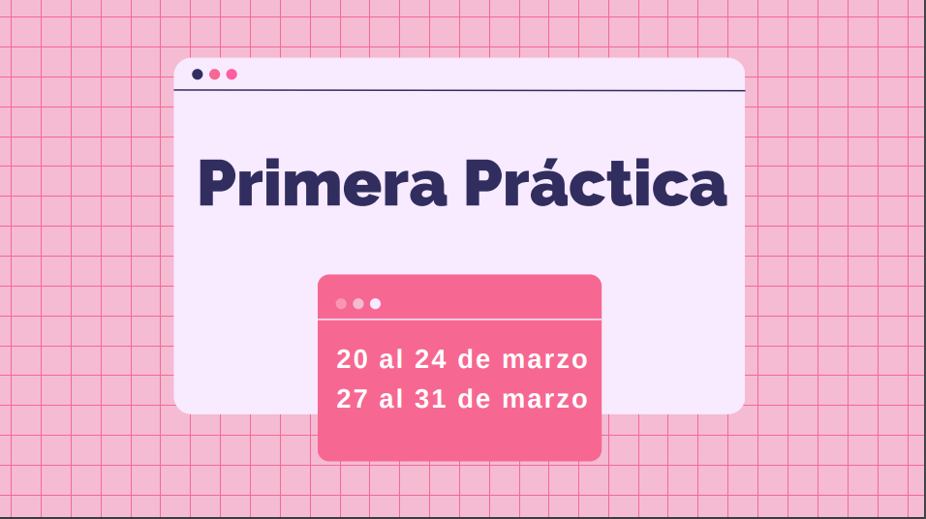

Slide 23
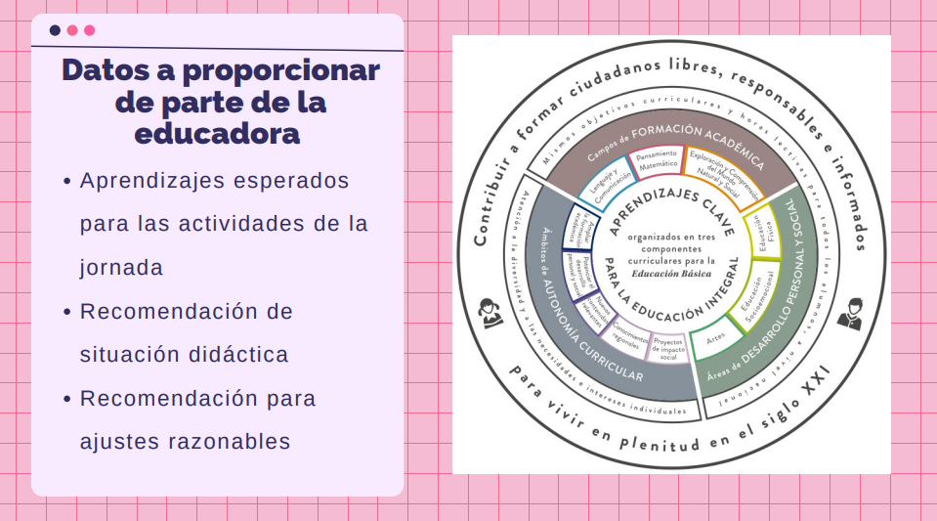

Slide 24
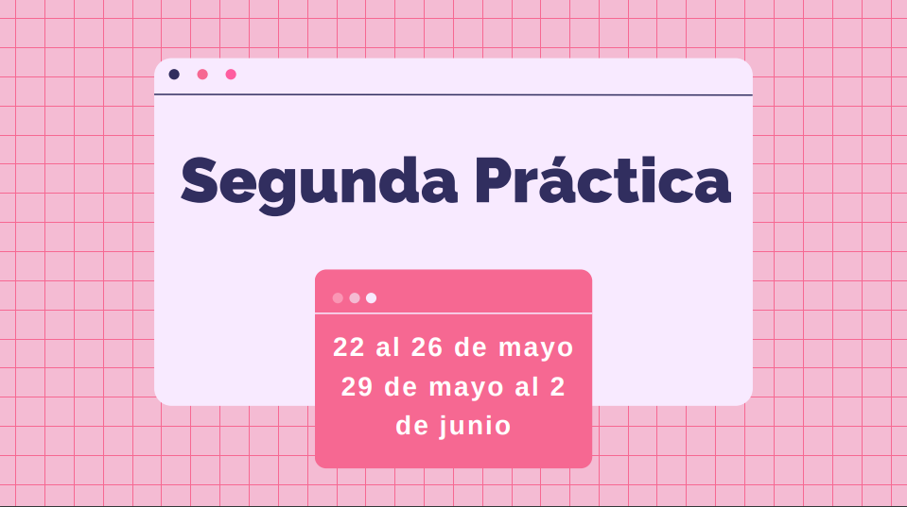

Slide 25
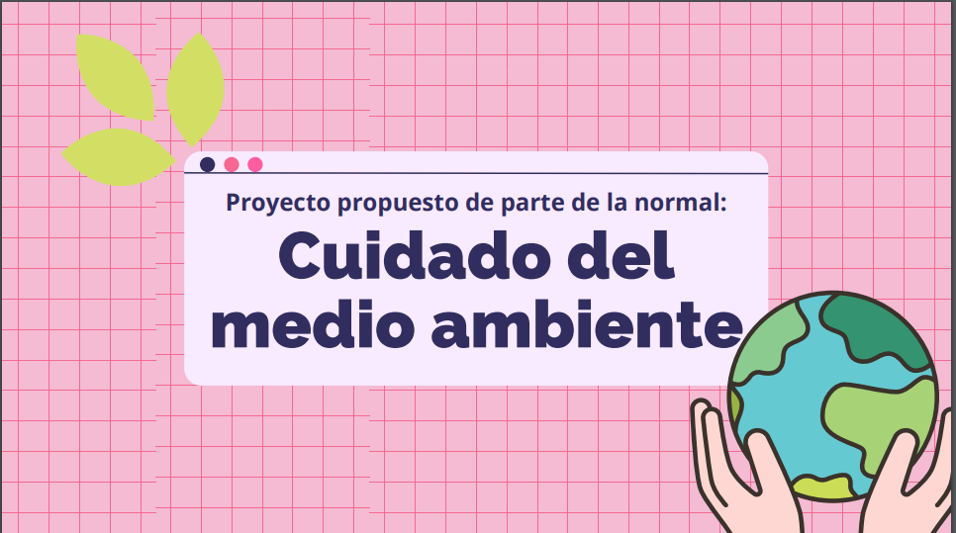

Slide 26
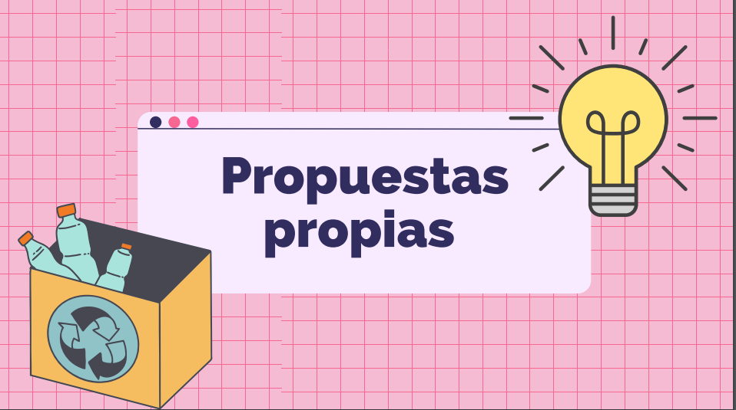

Slide 27
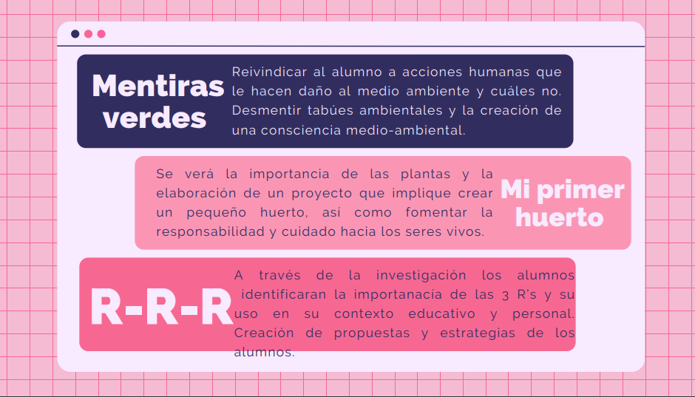

Slide 28
Criterios de evaluación por unidad.
Evaluación formativa 50%
Participación 10%
Trabajos escritos (ensayos, reportes, análisis, videos, proyectos, cuadros comparativos, mapas conceptuales, mapas mentales, planeaciones, instrumentos , etc. 40%
Evaluación sumativa 50%
Portafolio: Heteroevaluación 48 % (Evidencia de la unidad )
Autoevaluación 1% Coevaluación 1 % Total 100%

Slide 29
Evaluación Global
Evaluación de las unidades Promedio de las unidades 50% Evidencia integradora 50%
Ejercicio de reflexión en la que analice la experiencia y los saberes relacionados con el nível de logro y desempeño que entorno a la formación para la docência, adquirió a lo largo del semestre.

Slide 30
CONSIDERACIONES GENERALES
El estudiante tendrá derecho a la acreditación del curso cuando asista por lo mínimo un 85% del tiempo establecido del mismo.
Para tener derecho a ser promediado el 50% de la evidencia de unidad deberá obtener calificación mínima aprobatoria de 6 de acuerdo con el Plan de estudios 2018.
Sí se reprueba alguna de las unidades, automáticamente se va a extraordinario.
Será condición realizar la autoevaluación y la coevaluación para poder otorgar la calificación de cada unidad.

Slide 31
La buena actitud, disposición y respeto serán factor determinante para la aprobación del curso.
La acreditación de cada unidad de aprendizaje, es condición para que el estudiante tenga derecho a la evaluación global.
Si por alguna razón se encuentra en los trabajos elaborados de los alumnos plagio, la calificación de esté será de 0.

Slide 32
Los y las alumnas que reprueben semestre deberán presentar la EVIDENCIA FINAL para tener derecho al examen de regularización.
La máxima calificación que se le otorgará al examen extraordinario será de 8.
La falta se registrará por hora (45 min) atendiendo a las horas clase presenciales que se señala en cada curso (4 o 6 hrs.)
En caso de que se autorice una sesión virtual la alumna deberá atender a la normatividad establecida durante el trabajo en línea.
Durante el periodo de práctica docente, se deberá acatar los lineamentos internos (reglamento) del plantel educativo que se le asignó.
Se tomará en cuenta cada punto establecido en la normatividad interna que establece la institución

Slide 33
Reglamento y acuerdos internos:
Acuerdos:
Asistir puntualmente a la sesión
Se consideran los retardos en las sesiones de clase (3 retardos equivalen a 1 falta)
Registrar su asistencia de forma digital y en el horario de la clase.
Participar en la clase con: Aportaciones, lluvia de ideas, comentarios, preguntas, dudas, argumentos, exposiciones, presentaciones, debates, consultas etc.
Colaborar en las actividades de aprendizaje con sus compañeras.

Slide 34
Mostrar respeto a sus compañeros del grupo y del equipo de práctica.
Buscar, revisar y seleccionar información en diferentes bases de datos( libros, revistas científicas, investigaciones, páginas de internet confiables, bibliografía del curso)
Realizar investigación, lectura, análisis reflexivos, escritos , esquemas, entrevistas, cuestionarios, observaciones .

Slide 35
Elaborar registros de la información.
Cumplir con el reglamento en los periodos de la practica profesional.
Subir los trabajos y tareas a escuela en red en tiempo y forma según la rúbrica.
Realizar la autoevaluación y coevaluación en tiempo y forma de lo contrario se quita un punto en el promedio.
El horario de atención a las alumnas será en el horario clase.
Evitar el consumo de alimentos en el salón.

Slide 36
Presentarse a la sesión con su uniforme completo y aseadas.
Tener ordenado y completo el portafolio.
Los trabajos entregados fuera de tiempo tienen un valor con base a 7 cuando es reiterativa no se reciben
A las alumnas que cumplan los acuerdos, se les otorga las décimas en su promedio.

Slide 37

Gracias …..

